Slide 1
IA-POWERED CLEAN ARCHITECTURE DEVELOPMENT
Amazon Q como protagonista del desarrollo

Slide 2



Ingeniera de prompts…se ve algo asi..
"Catholic Pope Francis wearing Balenciaga puffy jacket in drill rap music video, throwing up gang signs with hands, taken using a Canon EOS R camera with a 50mm f/1.8 lens, f/2.2 aperture, shutter speed 1/200s, ISO 100 and natural light, Full Body, Hyper Realistic Photography, Cinematic, Cinema, Hyperdetail, UHD, Color Correction, hdr, color grading, hyper realistic CG animation --ar 4:5 --upbeta --q 2 --v 5"

Slide 3
Calentamiento
Dar lila
Barca
Cortas
Encojo
Curable
Raja escoba
Libere
Pariamos
Rutina
Trona

Slide 4
ARQUITECTURA CONVERSACIONAL CON IA
AGENTES (AI Agents)
Contexto: sistemas proactivos, autónomos, resolutivos
“Los agentes son sistemas que actúan por iniciativa propia, no solo esperan instrucciones.”
“Un agente identifica un problema, toma decisiones y ejecuta acciones para resolverlo.”
“Los agentes poseen memoria operativa, lo que les permite aprender del entorno y optimizar sus acciones.”
“Son capaces de planificar tareas, dividirlas en pasos y completarlas sin supervisión constante del usuario.”
“Los agentes trabajan con objetivos, no con preguntas: reciben una meta y buscan la mejor ruta para alcanzarla.”
“Se integran con APIs, sistemas y workflows para ejecutar procesos completos de extremo a extremo.”
“Los agentes no solo responden: monitorean, anticipan y corrigen errores automáticamente.”
CHAT-ASISTENTES (AI Assistants o Chatbots)
Contexto: herramientas reactivas, conversacionales, centradas en respuestas puntuales
“Los chat-asistentes responden únicamente cuando el usuario los consulta.”
“Son sistemas orientados a entregar información puntual, no a ejecutar acciones de manera autónoma.”
“Dependen completamente de la instrucción directa del usuario para actuar.”
“Su función principal es resolver dudas, no resolver problemas complejos.”
“Los chat-asistentes no planifican: responden de forma reactiva a lo que el usuario pide.”
“Funcionan como un buscador conversacional, pero no como un orquestador de procesos.”

Slide 5
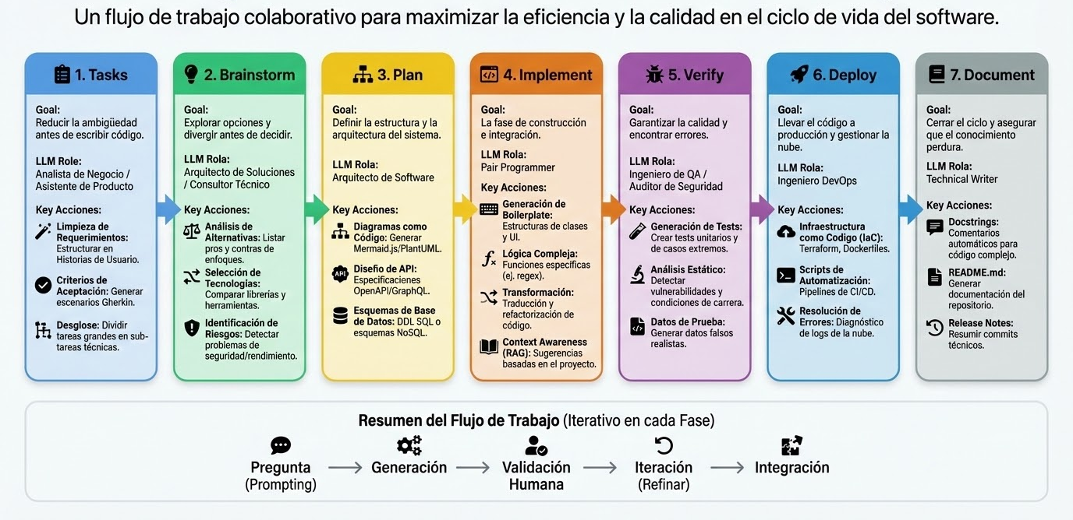
Metodología de Desarrollo de Software Asistido por LLM

Slide 6
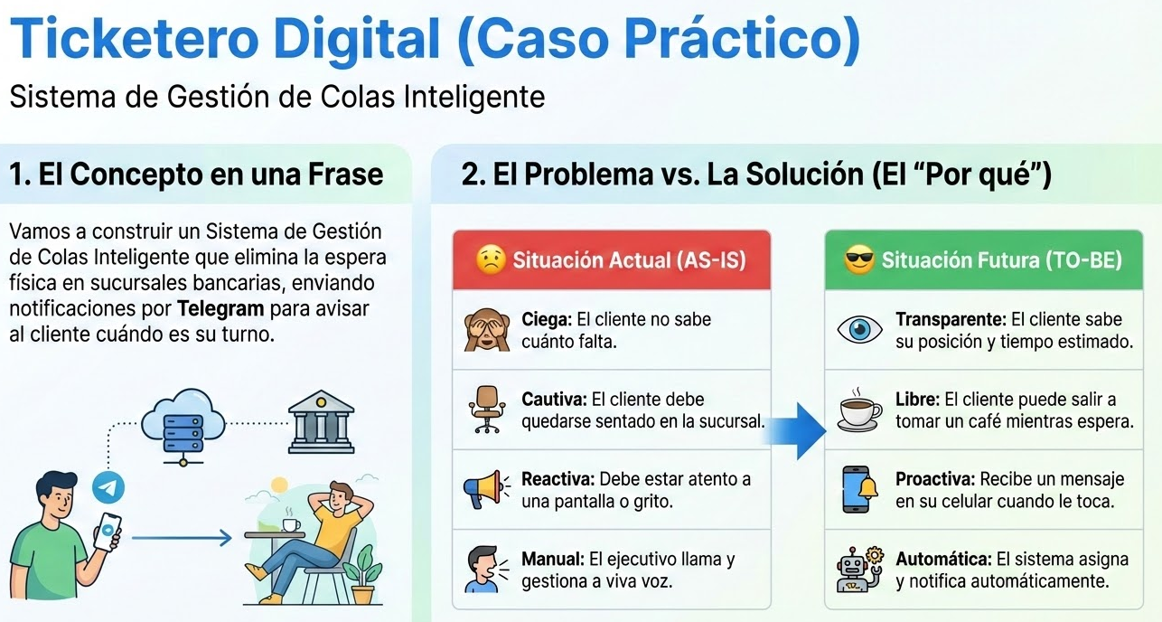
CONTEXTO DEL PROYECTO - REQUERIMIENTOS

Slide 7
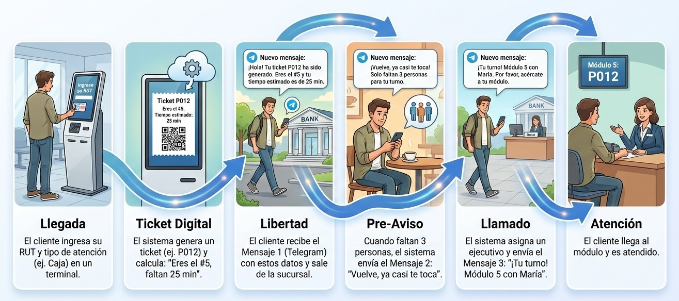
Flujo Principal del Usuario

Slide 8
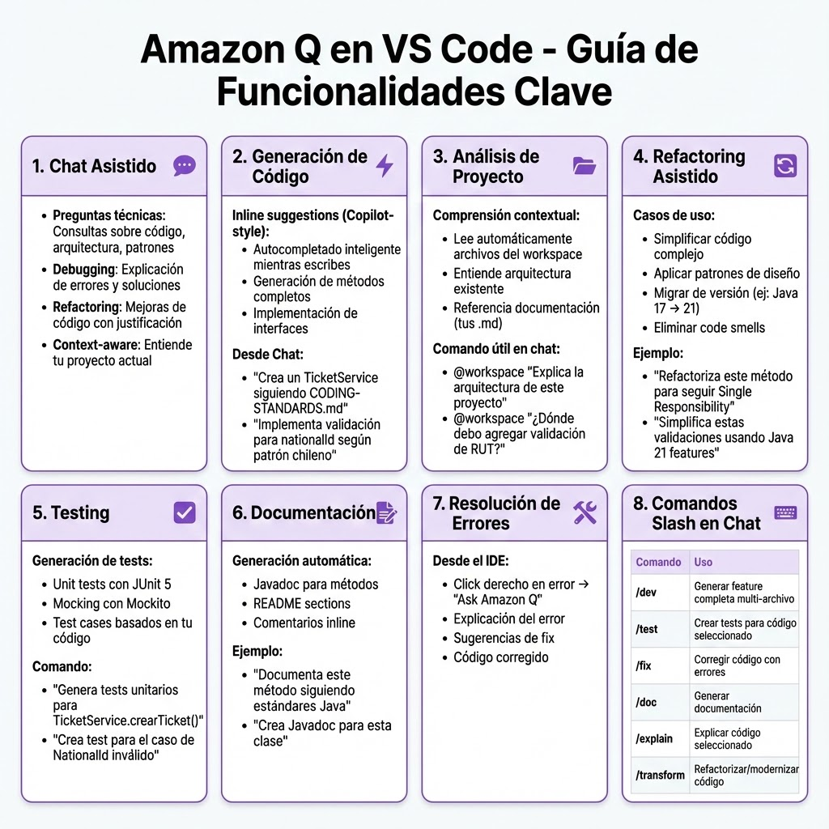
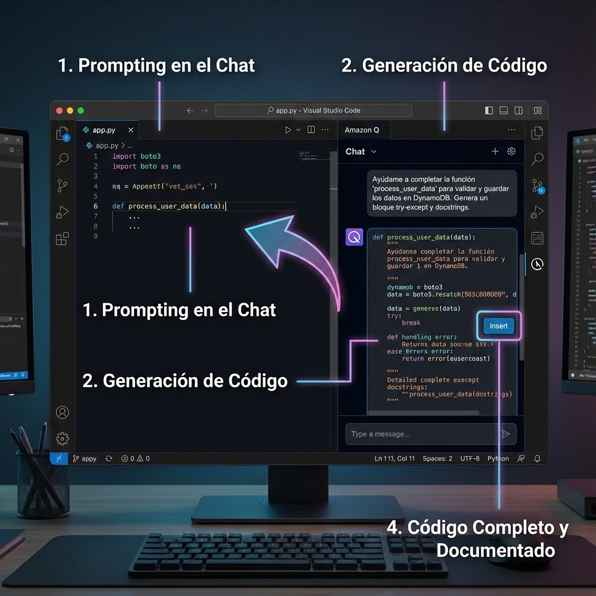
CONOCER ECOSISTEMA DE TRABAJO
MCP?

Slide 9
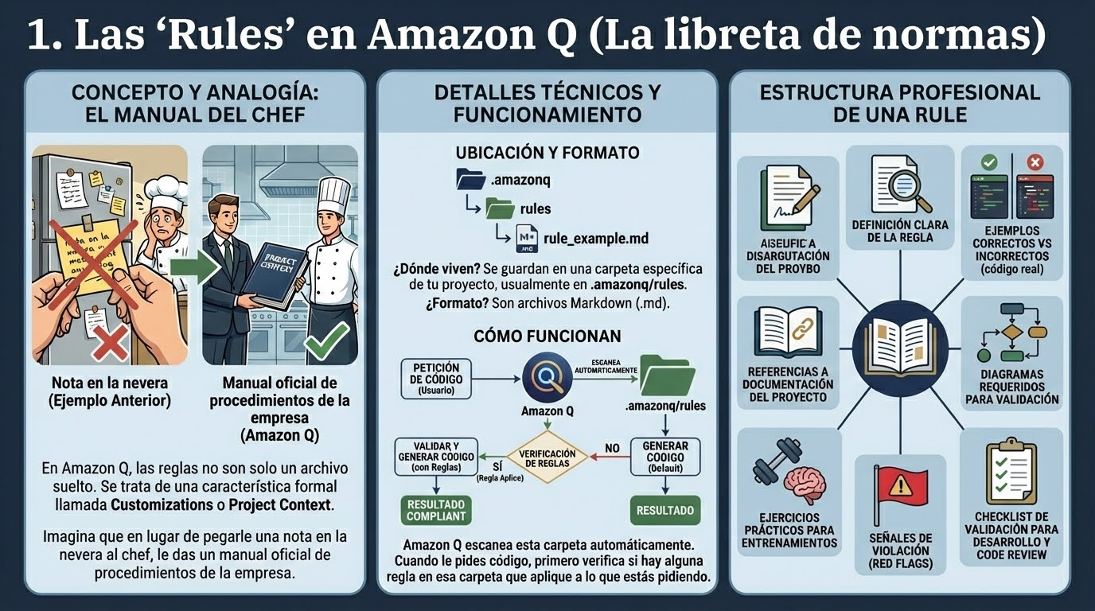
RULES EN AMAZON Q:

Slide 10
Generación de contexto - General
docs/project-requirements.md
https://docs.google.com/document/d/1tw57Xi5CK4NZyCt-b5gRyhNBkwzyTzp0271k3H16Z4o/edit?usp=share_link

Slide 11
PROMPT - definir proyecto
Rol solicitado: Actúa como un arquitecto de software senior especializado en ecosistemas Java modernos, diseño de arquitecturas limpias y decisión tecnológica orientada a la productividad.
Contexto del proyecto: Necesito definir la mejor manera de abordar el proyecto descrito en el archivo docs/project-requirements.md. El objetivo es obtener una visión clara, precisa y eficiente sobre cómo estructurar este desarrollo desde cero, sin sobre-ingeniería innecesaria.
Dominio tecnológico (obligatorio):
Java 21
Spring Boot 3.2
PostgreSQL
Enfoque pragmático: Evita patrones o estructuras innecesarias:
✔️ Prioriza lo simple, mantenible y fácilmente desplegable
✔️ Propón solo lo que aporte valor inmediato al proyecto
Expectativa del output: Quiero un brainstorming técnico estructurado, que incluya:
Módulos y componentes principales del sistema (explica por qué).
Arquitectura recomendada (monolito modular vs. microservicios, etc.) y justificación.
Estructura del proyecto en Spring Boot 3.2 con enfoque realista.
Diseño del dominio (agregado, entidades, DTOs, sin capas innecesarias).
Estrategia de persistencia con PostgreSQL, incluyendo migraciones (Flyway/Liquibase).
Conectores o integraciones externas si aplica.
Buenas prácticas alineadas con Java 21, Spring Boot moderno y deployment eficiente.
Sugerencias de herramientas de IaC y orquestación si aportan valor real.
Regla importante: ➡️ No construyas nada todavía. Solo estamos en fase de ideación y brainstorming técnico.

Slide 12
Generación de contexto-
docs/project-propose.md

Slide 13
Generación de contexto- Diagrama
# Prompt para Generación de Diagramas de Arquitectura AWS
⁠Utilizando la tool de AWS Diagram, crea un diagrama de arquitectura con las siguientes especificaciones (grábalo dentro de la carpeta /docs):
## Requisitos de Diseño
### Direccionalidad y Flujo
•⁠ ⁠*Dirección*: Flujo de datos de izquierda a derecha
•⁠ ⁠*Estilo de Líneas*: Solo líneas ortogonales/rectas
•⁠ ⁠*Espaciado*: Espaciado adecuado entre componentes para evitar desbordamiento de etiquetas
•⁠ ⁠*Inicio*: Comenzar con un ícono de usuario iniciando la solicitud
### Requisitos de Íconos
•⁠ ⁠*Consistencia*: Aplicar tamaño y estilo uniforme de íconos
•⁠ ⁠*Reconocimiento*: Usar íconos estándar de servicios AWS para identificación inmediata
•⁠ ⁠*Colores*: Usar colores y estilos consistentes de servicios AWS
## Pautas de Etiquetado
### Incluir
•⁠ ⁠*Nombres de Servicios*: Solo nombres claros de servicios AWS
•⁠ ⁠*Posicionamiento*: Agregar contexto funcional dentro de la arquitectura (ejemplo: "Lógica de Negocio", "Almacenamiento de Datos")
### Excluir
•⁠ ⁠Nombres de endpoints de API
•⁠ ⁠Nombres de tablas de base de datos
•⁠ ⁠Detalles técnicos de implementación
## Estándares de Formato
•⁠ ⁠Mantener jerarquía visual adecuada con agrupación
•⁠ ⁠Asegurar espacio en blanco adecuado para legibilidad
•⁠ ⁠Aplicar convenciones estándar de diagramas de arquitectura AWS Well-Architected
## Estructura de Ejemplo
Usuario (iniciando solicitud)
↓
CloudFront (Entrega de Contenido)
↓
API Gateway (Enrutamiento de Solicitudes)
↓
┌─────────────────────────────────────┐
│ Funciones Lambda (Lógica de Negocio) │
│ - ProcessOrder │
│ - ValidatePayment │
│ - SendNotification │
└─────────────────────────────────────┘
↓
DynamoDB (Almacenamiento de Datos)
## Instrucciones de Uso
1.⁠ ⁠*Describe tu arquitectura de sistema* o proporciona detalles de componentes AWS a incluir
2.⁠ ⁠*Especifica cualquier servicio AWS particular* a destacar o enfatizar
3.⁠ ⁠*Menciona si ciertos componentes deben ser agrupados* (VPC, subnets, security groups, etc.)
4.⁠ ⁠*Indica flujos especiales* (asíncronos, paralelos, condicionales)
5.⁠ ⁠El diagrama seguirá automáticamente los *estándares visuales de AWS Well-Architected Framework*

Slide 14
Generación de contexto- Arquitecto
docs/diagrama-arquitectura.png

Slide 15
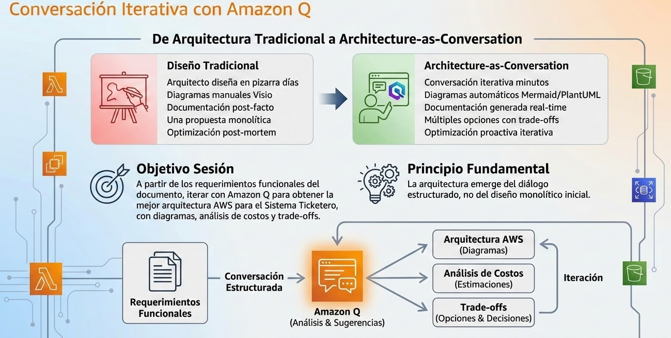
ARQUITECTURA CONVERSACIONAL CON IA

Slide 16
¡Gracias!

